Slide 1
JAVASCRIPT
ANNA BANIEWSKA
SYLWIA FILUŚ

Slide 2
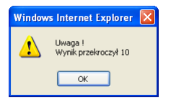
OKNA DIALOGOWE
Alert (komunikat) zawiera tylko przycisk OK. Tego okna używa się do zawiadomienia użytkownika, że coś się wydarzyło lub ma się wydarzyć. Komunikat może być zwykłym tekstem w cudzysłowie lub dowolnym wyrażeniem, które tworzy tekst.

Slide 3
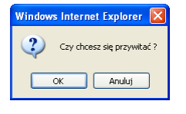
OKNA DIALOGOWE
Confirm (komunikat) zawiera przycisk OK i Cancel (anuluj) i zwraca wartość true lub false w zależności od tego, który przycisk został kliknięty. Tego okna używa się, gdy proponuje się użytkownikowi prosty wybór tak lub nie. Stosuje się funkcję „if”.

Slide 4
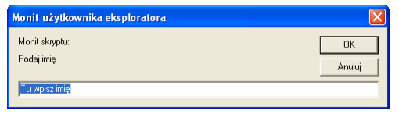
OKNA DIALOGOWE
Prompt (komunikat, wartość_domyślna) zawiera pole tekstowe oraz przycisk OK i Cancel. Zwraca ono wprowadzony tekst. Tego okna używa się do otrzymania informacji na stronie wtedy, gdy nie chce się korzystać z formularza. Można ustawić wartość_domyślną wyświetlaną w polu tekstowym lub po prostu ” ” w celu wyczyszczenia tego pola. Jeżeli nie ustawi się wartości domyślnej, w polu tekstowym wyświetlany jest napis undefined (niezdefiniowane).

Slide 5
OKNA DIALOGOWE
PRZYKŁAD SKRYPTU Z ZASTOSOWANIEM OKIEN DIALOGOWYCH
+
PROSTE ĆWICZENIE

Slide 6
FORMULARZE
Formularze są kluczowe dla JavaScript. Stanowią one interakcyjną część HTML – a i powiązanie pomiędzy programującym, użytkownikiem strony i kodem JavaScript.
Sam formularz to niewiele więcej niż tylko pojemnik, ale może zawierać przyciski wykorzystywane do kontroli kodu oraz obszary tekstu i inne elementy, w których użytkownik może wpisać dane lub dokonać wyboru. Jeżeli chce się uzyskać informację zwrotną od użytkownika, najłatwiej osiągnąć to, korzystając z elementów formularza.

Slide 7

FORMULARZE
POLE TEKSTOWE
Do wprowadzania pól służy input które pozwola użytkownikowi wpisać jakąś informację lub wybrać jedną z opcji.
Pole tekstowe tworzymy za pomocą definicji:
<input type="text" name="nazwa_pola" value="wartość początkowa" size="rozmiar pola w znakach" maxlength="maksymalny rozmiar pola">
Type="text" to typ pola, w tym wypadku tekstowego. Name to nazwa pola, w naszym przykładzie "nazwisko".
Naturalnie podanie wartości początkowej value nie jest konieczne, wystarczy zostawić pusty cudzysłów - wartość początkowa ma jedynie sugerować użytkownikowi charakter wprowadzanych danych.
Size to wielkość widocznego pola w znakach (gdy zawartość pola będzie dłuższa, będzie ono "przewijane" w prawo), natomiast maxlength to maksymalna liczba znaków, jaką można wprowadzić.

Slide 8


FORMULARZE
POLE OPCJI
Pole opcji (przełącznika) jest polem, w którym użytkownik strony wybiera jedną z dostępnych możliwości
W polu stosowany jest type="radio", który wprowadza tzw. przycisk radiowy. Użytkownik będzie wybierał tylko jedną z możliwych wartości. Kliknięcie na jakiejś wartości powoduje jej zaznaczenie, ale zarazem usuwa zaznaczenie z innej. Typ ten stosujemy wtedy, gdy nie można podać kilku wartości, gdyż jest to nielogiczne. Trudno być na przykład jednocześnie kobietą i mężczyzną.
<p><input type="radio" name="plec" value="kobieta" checked="checked"> Kobieta</p>
<p><input type="radio" name="plec" value="mezczyzna"> Mężczyzna</p>
Nazwą pola name jest "plec", wartość value przybiera dwie możliwe wartości. Jeśli podamy przy jednej z możliwości checked="checked", pole to będzie domyślnie zaznaczone.

Slide 9
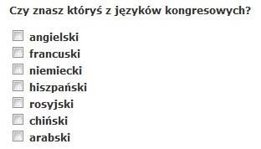
FORMULARZE
POLE WYBORU
Pole wyboru umożliwia dokonanie wyboru kilku możliwości jednocześnie, np. zaznaczenie kilku języków, którymi się włada, czy kilku używanych przeglądarek internetowych.
W polu stosowany jest type="checkbox", który wprowadza pole w postaci kwadratu. Kliknięcie w nim powoduje zaznaczenie pola, ponowne kliknięcie usuwa zaznaczenie. Jeśli zdefiniujemy kilka pól, użytkownik strony będzie mógł zaznaczyć parę z nich lub wszystkie, zależnie od treści.
<p><input type="checkbox" name="jezyk" value="angielski"> angielski</p>
<p><input type="checkbox" name="jezyk" value="francuski"> francuski</p>

Slide 10
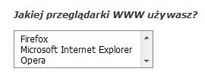
FORMULARZE
LISTA WYBORU
Lista wyboru select służy do tworzenia rozwijanych menu, zawierających kilka opcji. Użytkownik strony może wybrać jedną z nich lub kilka. Składnia jest następująca:
<div>
<select name="nazwa_listy" size="liczba wyświetlanych pozycji">
<option> pierwsza pozycja
<option> druga pozycja
<option> trzecia pozycja
...
</select>
</div>

Slide 11
FORMULARZE
PRZYKŁAD SKRYPTU Z ZASTOSOWANIEM FORMULARZA
+
PROSTE ĆWICZENIE

Slide 12
RAMKI
Strona składająca się z ramek zbudowana jest z co najmniej 3 dokumentów:
dokumentu opisującego zestaw ramek (frameset)
pozostałych stron, które wchodzą w zestaw ramek
Każdą ramkę możemy traktować jak okno, w którym znajduje się dokument.

Slide 13
RAMKI
PRZYKŁAD SKRYPTU Z ZASTOSOWANIEM RAMEK

Slide 14
DZIĘKUJEMY

